Slide 1
Đại cương về đồ thị

Slide 2
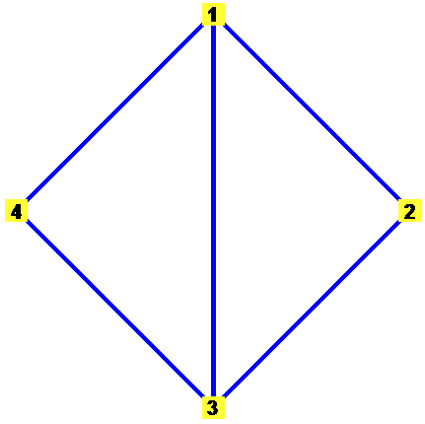
Đồ thị vô hướng (undirected graph)
Đỉnh (vertex)
Cạnh (edge) {1,4}
“Đỉnh 2 và đỉnh 3 kề nhau (adjacent)”
Số đỉnh n = 4.
Số cạnh m = 5.

Slide 3
Đa đồ thị, Đồ thị đơn (simple graph)
Khuyên (loop)
‘Đơn’ = Không có cạnh song song và không có khuyên
Đồ thị G(V, E)
Tập đỉnh V = {1, 2, 3, 4}
Tập cạnh: E = {12, 13, 14, 23, 34}
Hai cạnh song song (parallel)

Slide 4
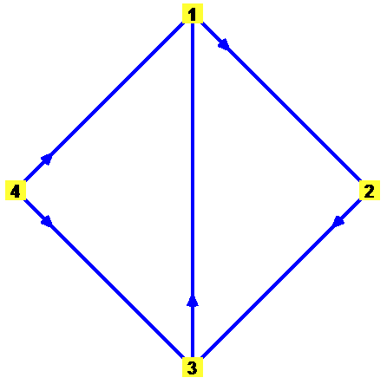
Đồ thị có hướng (directed graph)
Khuyên (loop)
Cung (arc) [1,2]
Đỉnh đầu (initial)
Đỉnh cuối (terminal)

Slide 5
Bậc của đỉnh trong đồ thị vô hướng
Định nghĩa: Bậc (degree) của một đỉnh x là số cạnh kề với x.
Degree(1) = d(1) = 3
Degree(2) = d(2) = 2

Slide 6
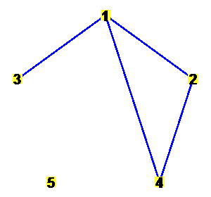
Đỉnh treo, đỉnh cô lập
d(3) = 1
→ đỉnh treo (pendant)
d(5) = 0
→ đỉnh cô lập (isolated)

Slide 7
Bậc của đỉnh trong đồ thị có hướng
Định nghĩa: Bậc ra (out-degree) của một đỉnh x là số cung coi x là đỉnh đầu; bậc vào (in-degree) là số cung coi x là đỉnh cuối.
InDegree(1) = d⁻(1) = 2
OutDegree(1) = d⁺(1) = 1

Slide 8
Mối quan hệ giữa số đỉnh và số cạnh
Định lý: Cho G = (X, E)
Số đỉnh bậc lẻ là số chẵn.
Nếu G có hướng
Chứng minh: (Bài tập)

Slide 9
Bài tập trong sách
Tại lớp
Về nhà

Slide 10
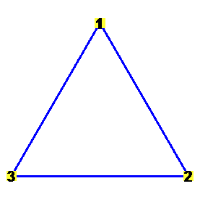
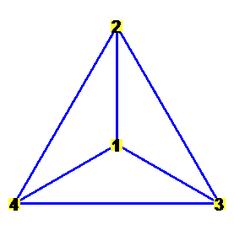
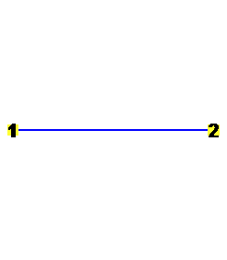
Đồ thị đủ K_{n}
ĐN: Đồ thị đủ (complete graph) K_{n} là đồ thị đơn vô hướng, mỗi đỉnh đều kề với các đỉnh còn lại.
K₂
K₃
K₄

Slide 11
Tính chất của K_{n}
Bậc mỗi đỉnh: d(x) = n – 1.
Số cạnh của K_{n}: m = n(n – 1)/2.
K₃
K₄

Slide 12
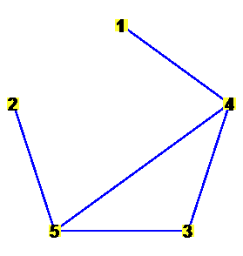
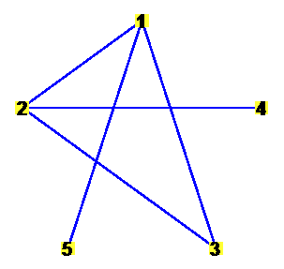
Đồ thị bù

Slide 13
Bài tập trong sách
Tại lớp
Về nhà

Slide 14
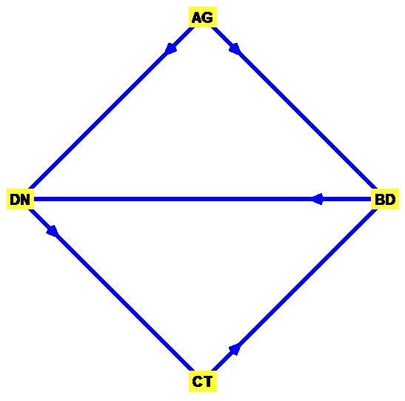
Đẳng cấu
Định nghĩa: G₁(X₁,E₁)  G₂(X₂,E₂) nếu có song ánh  : X₁ → X₂ sao cho
Ví dụ: hai đồ thị sau đẳng cấu với song ánh
1 ⬄ DN, 2 ⬄ CT, 3 ⬄ BD, 4 ⬄ AG

Slide 15
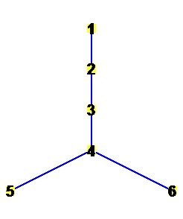
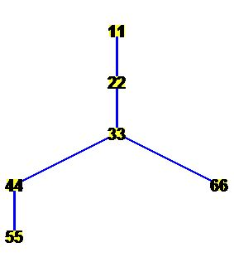
Tính chất của sự đẳng cấu
Tính chất: Nếu G₁(X₁,E₁)  G₂(X₂,E₂) thì:
|X₁| = |X₂|: cùng số đỉnh
|E₁| = |E₂|: cùng số cạnh
Cùng số đỉnh với bậc tương ứng.
Số đỉnh kề với i  X₁ và (i)  X₂ như nhau.
Tính chất trên chỉ có điều kiện cần
Ví dụ: hai đồ thị sau không đẳng cấu
?

Slide 16
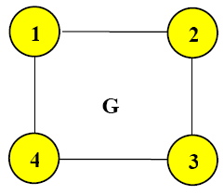
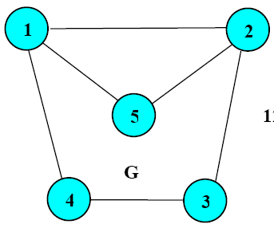
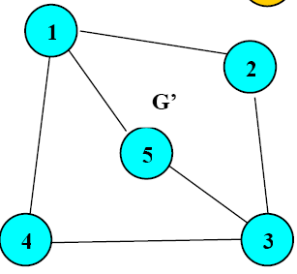
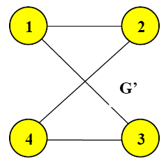
Bài tập
Xét sự đẳng cấu của các cặp đồ thị sau. Chỉ ra song ánh nếu chúng đẳng cấu

Slide 17
Bài tập
2. Một đồ thị đơn G gọi là tự bù nếu nó đẳng cấu với đồ thị bù của nó.
CMR nếu G tự bù thì số đỉnh của G là 4k hay 4k+1 (k nguyên dương)
Tìm tất cả các đồ thị tự bù có 4 đỉnh; 5 đỉnh.
3. BT trong sách

